Slide 1
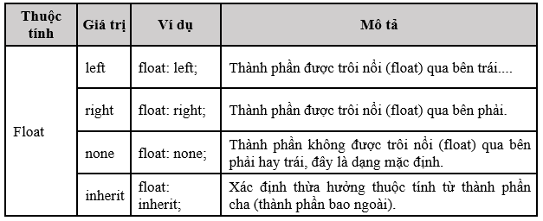
3.12. Float & clear
Thuộc tính float
Thuộc tính float xác định có hay không một thành phần được float (trôi nổi).
Cú pháp:
Thẻ_tag { float: giá trị; }
Với giá trị như sau:

Slide 2
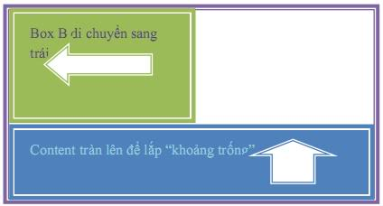
Thuộc tính float
Float (theo như nghĩa tiếng Việt là thả trôi) là một thuộc tính CSS dùng để cố định một thành phần web về bên trái hay bên phải không gian bao quanh nó.
Đây là một thuộc tính rất cần thiết khi dàn trang (như tạo các trang web 2 column layout hay 3 column layout), hiển thị văn bản thành cột.
Thuộc tính float có 3 giá trị:
Left: Cố định phần tử về bên trái.
Right: Cố định phần tử về bên phải.
None: Bình thường.

Slide 3
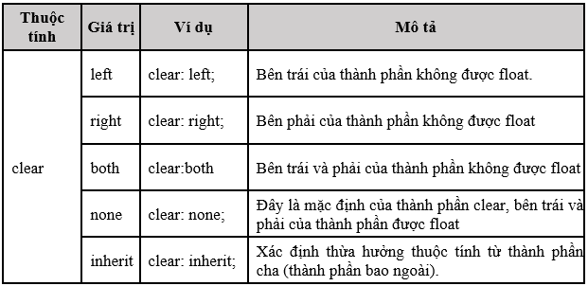
3.12.2. Thuộc tính clear
Thuộc tính clear xác định 2 bên của phần tử (left, right), nơi mà phần tử float không được cho phép (ngăn cản thành phần không được float trái, phải hay cả hai).
Cú pháp:
Thẻ_tag {clear: giá trị; }
Với giá trị như sau:

Slide 4
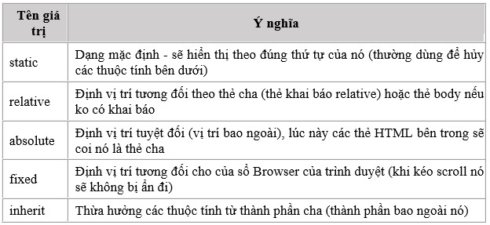
3.13. Position
Thuộc tính position trong CSS dùng để xác định vị trí hiển thị cho thẻ HTML và thường được dùng để xây dựng CSS cho menu đa cấp, tooltip hoặc một số chức năng khác. Position có tổng cộng 5 giá trị như bảng dưới đây:

Slide 5
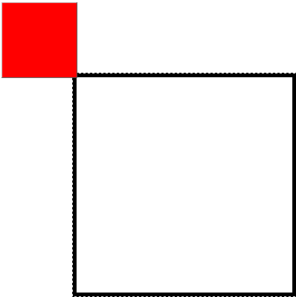
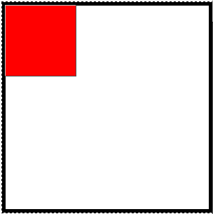
Vị trí tương đối (Relative position)
Vị trí tương đối là nội dung của phần tử luôn được định vị theo góc trên bên trái của phần tử chứa (lấy góc trên bên trái của phần tử cha làm gốc tọa độ để định vị).
Để định vị trí nội dung bên trong phần tử theo vị trí tương đối, bạn thiết lập giá trị relative cho thuộc tính position.
position: relative giúp dịch chuyển nhẹ nhàng phần tử mà không phá vỡ bố cục.Nó cũng thường được dùng để làm cha cho các phần tử con có position: absolute..
bottom
Hai hình minh họa dùng thuộc tính top, left và right, bottom để định vị.
Hình màu đỏ (phần tử con) lấy góc trên bên trái hình màu đen (phần tử cha chứa phần tử màu đỏ) làm gốc tọa độ để định vị.
left
right
top

Slide 6
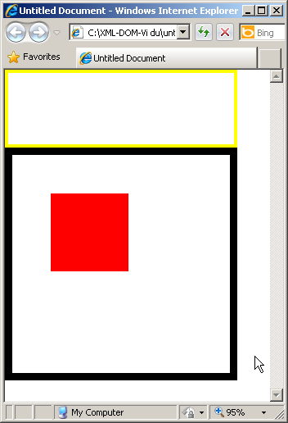
Vị trí tương đối (Relative position)
#mauvang{
width:300px;
height: 100px;
border: 5px solid yellow;
}
#mauden{
width:300px;
height: 300px;
border: 10px solid black;
}
#hopmaudo{
position: relative;
top: 50px;
left: 50px;
width:100px;
height: 100px;
border: 1px solid red; background:red;
}
<div id="mauvang"> </div>
<div id="mauden">
<div id=“hopmaudo"> </div>
</div>
top: 50px
left: 50px

Slide 7
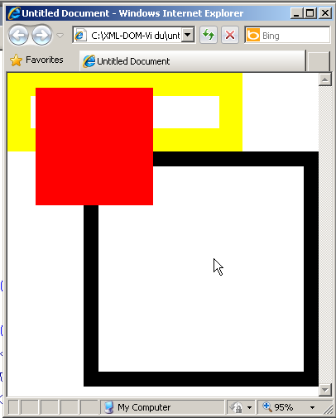
Vị trí tương đối (Relative position)
#mauvang{
width:300px;
height: 100px;
border: 30px solid yellow;
}
#mauden{
width:300px;
height: 300px;
border: 10px solid black;
}
#hopmaudo{
position: relative;
right: 80px;
bottom: 100px;
width:150px;
height: 150px;
border: 1px solid red; background:red;
}
bottom: 100px
<div id="mauvang"> </div>
<div id="mauden">
<div id=“hopmaudo"> </div>
</div>
right:80px

Slide 8
Vị trí tuyệt đối (Absolute positioning)
Để định vị trí cho nội dung bên trong phần tử là vị trí tuyệt đối, thiết lập giá trị absolute cho thuộc tính position.
Vị trí tuyệt đối thay đổi vị trí xuất hiện nội dung của phần tử theo cửa sổ trình duyệt (phần tử BODY).
Nó sẽ định vị theo phần tử cha gần nhất có position: relative | absolute | fixed | sticky. Nếu không có, nó định vị theo toàn bộ trang (thẻ <html> hoặc <body>).
position: absolute = định vị tuyệt đối, tự do sắp xếp vị trí trong vùng cha.Hay dùng kết hợp với position: relative ở phần tử cha.
left
right
top
top
Các góc của phần tử con định vị theo các góc phần tử cha.
bottom
bottom
left
right

Slide 9
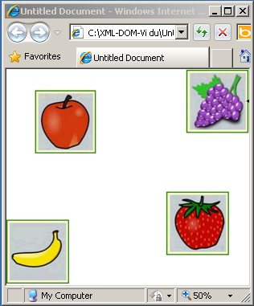
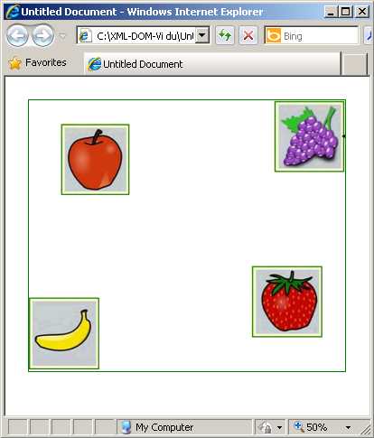
Vị trí tuyệt đối (Absolute positioning)
Ví dụ
<body>
<div id=“container” style=“width=300px; height=300px; boder:2px green solid;">
<div id="logo1"><img src="HINHANH/1.JPG"></div>
<div id="logo2"><img src="HINHANH/2.JPG"></div>
<div id="logo3"><img src="HINHANH/3.JPG"></div>
<div id="logo4"><img src="HINHANH/4.JPG"></div>
</div>
</body>
#logo2 {
position:absolute;
top:0px;
right:0px;
}
#logo1 {
position:absolute;
top:50px;
left:70px;
}
#logo4 {
position:absolute;
bottom:70px;
right:50px;
}
#logo3 {
position:absolute;
bottom:0px;
left:0px;
}
Notes:
Phần tử div có id=“container” là phần tử cha chứa các phần tử div con có id là logo1, logo2, logo3, logo4. Nếu thuộc tính position của phần tử cha không là relative thì khi các phần tử con định vị tuyệt đối(position:absolute) sẽ định vị theo phần tử BODY (theo cửa sổ trình duyệt).
Ngược lại nếu phần tử cha có position:relative, thì tất cả phần tử con (có id logo1, logo2, logo3, logo4) sẽ định vị theo phần tử cha. Xem hình bên
<body>
<div id=“container” style=“width=300px; height=300px; boder:2px green solid; position:ralative">
<div id="logo1"><img src="HINHANH/1.JPG"></div>
<div id="logo2"><img src="HINHANH/2.JPG"></div>
<div id="logo3"><img src="HINHANH/3.JPG"></div>
<div id="logo4"><img src="HINHANH/4.JPG"></div>
</div>
</body>

Slide 10
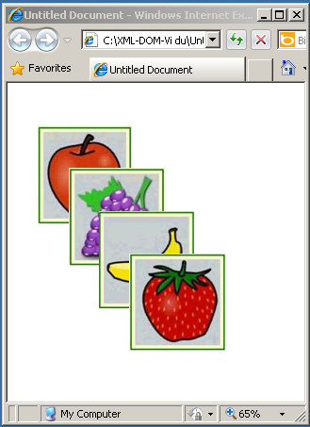

Thuộc tính z-index
Thuộc tính z-index giúp bạn có thể đặt nội dung của phần tử này chồng lên trên nội dung của phần tử khác.
Thiết lập cho thuộc tính z-index một số nguyên để chỉ ra thứ tự khi xếp chồng.
Giá trị dương, xếp chồng nội dung phần tử này lên trên phần tử khác.
Giá trị âm, xếp nội dung phần tử này dưới phần tử khác.

Slide 11
Thuộc tính z-index
Ví dụ
#logo1 {
position:absolute;
top:70px;
left:50px;
z-index:1;
}
#logo3 {
position:absolute;
top:210px;
left:150px;
z-index:3;
}
#logo2 {
position:absolute;
top:140px;
left:100px;
z-index:2;
}
#logo4 {
position:absolute;
top:280px;
left:200px;
z-index:4;
}

Slide 12
Thuộc tính display
Thuộc tính display cho phép xác định nội dung của phần tử sẽ được hiện thị như thế nào, có chứa ngắt dòng (line-break) hay không.
Bảng giá trị cho thuộc tính
Giá trị | Mô tả
none | Nội dung phần tử không được hiển thị
block | Nội dung phần tử được hiển thị với một ngắt dòng phía trước và sau nó
inline | Nội dung phần tử được hiển thị không có ngắt dòng phía trước và sau nó
inline-block | Thành phần sẽ hiển thị như một khối, nhưng là một khối nội tuyến.
inline-table | Thành phần sẽ hiển thị như một khối nội tuyến, đối xử tương tự <table>, không ngắt dòng trước và sau thành phần.

